Slide 1
电路分析与电子线路
实验课
授课老师：胡传皓
联系方式：61661313@qq.com

Slide 2
电路分析与电子线路
Lesson 4
实验4 ：两级放大电路

Slide 3
电路分析与电子线路
Lesson 4
实验1 ：两级放大电路
实验目的：
（1）掌握多级放大电路静态工作点的设置方法；
（2）掌握放大电路频率特性测试方法；
（3）掌握放大电路的失真原因及消除方法。
实验仪器及器材
计算机、Multisim软件

Slide 4
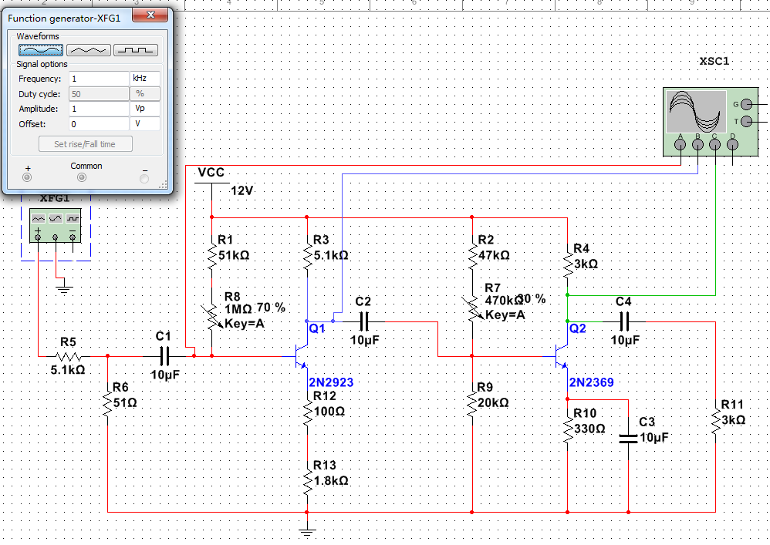
实验4：多级放大电路
实验步骤：
（1）基于Multisim软件的共射放大电路仿真
问题1：
两级分别为什么放大电路，其静态工作点分别怎么设定？

Slide 5
实验4：多级放大电路
实验步骤：
（1）基于Multisim软件的共射放大电路仿真
问题2：
第二级放大电路中电容C3有什么作用？
Notes:
C3为发射极旁路电容，提供交流通路，使得R10只有直流反馈，增加交流信号的增益。

Slide 6
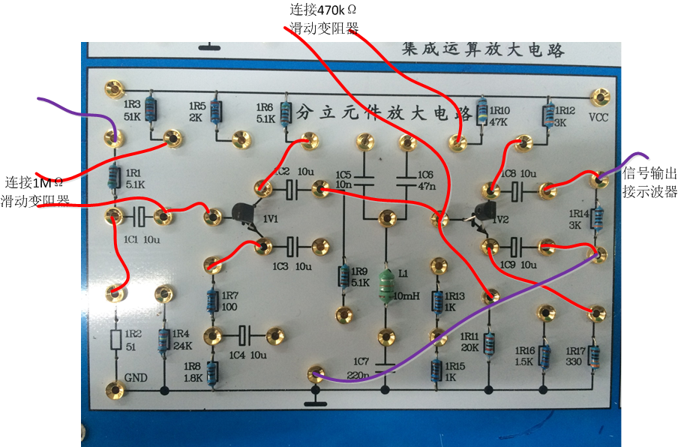
（2）实验箱连接图
Notes:
只需调试实际电路，不用仿真

Slide 7
（3）实验测量要求：
静态工作点设置：
要求第二级在输出波形不失真的前提下幅值尽量大，第一级为增加信噪比，静态工作点尽可能低。
输入信号设置：
在输入端加上1kHz幅度为1mV的交流信号(一般采用实验箱上加衰减的办法，即信号源用一个较大的信号，例如100mV，在实验板上经100:1衰减电阻降为1mV)调整工作点使输出信号不失真。

Slide 8
（4）实验数据测量与分析
分别在空载（不连接R11）与负载（连接R11）的条件下完成下列数据的仿真测量。
 | 静态工作点 |  |  |  |  |  | 输入/输出电压（mV） |  |  | 电压放大倍数
 | 第1级 |  |  | 第2级 |  |  |  |  |  | 第1级 | 第2级 | 整体
 | V_{c1} | V_{b1} | V_{e1} | V_{c2} | V_{b2} | V_{e2} | V_{i} | V_{o1} | A_{o2} | A_{v1} | A_{v2} | A_{v}
空载
负载

